Slide 1
2018년 미세먼지 자료 분석 과제
미세먼지&강수량 관계
2019년 혁신성장 청년인재 집중양성 사업
Industry Challenges
팀 원
김정욱, 채성민, 최준호
Notes:
NNG award
+ MRC Certification on first slide

Slide 2
Ready
필요한 Data
www.airkorea.or.kr(에어코리아) – 2018년 대기환경 자료
data.kma.go.kr(기상자료개방포털) – 2018년 강수량 자료
미세먼지와 강수량
‘비 오는 날 미세먼지는?’ , ‘비가 내린 다음날 미세먼지는?’
- (“비오니까 먼지 씼겨내려가서 내일은 괜찮겠다.”)
대전광역시 기준으로 분석 실시
Notes:
Digital Advertising provides Agencies with something traditional channels have never been able to deliver—The ability to track and measure consumers interactions and engagement with your Brand Message.
However, as Digital advertising has evolved, with multi-channel campaigns, being tracked by disparate reporting systems, the amount and variety of metrics have increased to the point where Agencies are now drowning in a sea of information.
How do you stay afloat in, let alone take advantage of, the overwhelming amount of data that digital campaigns create?
Eyeblaster Analytics

Slide 3
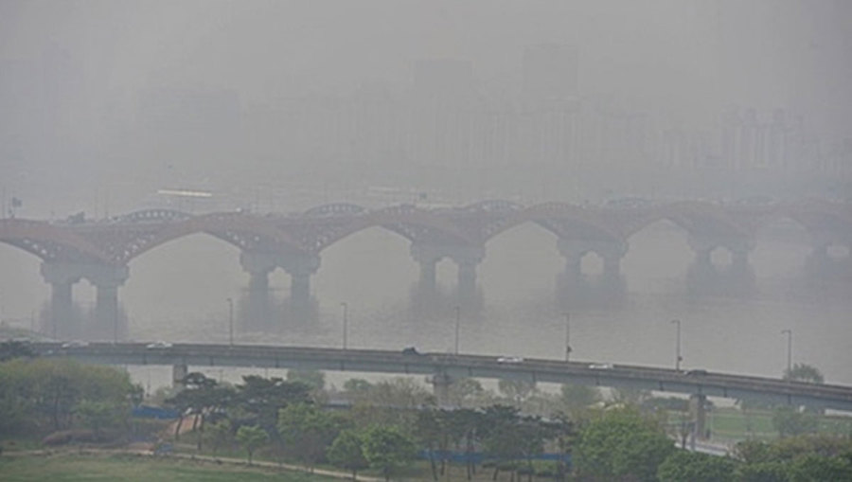
Process
Tidy data 만들기 - 대기환경 자료, 강수량 자료(지역, 일별, 미세먼지, 강수량)
월별 수치를 비교 분석 및 시각화 - 기준 지역 : 대전광역시, 기준 달 : 1,7,8월
1년 data 분석(일 미세먼지평균, 일 강수량) 분석 및 시각화 - 산점도 상관관계 분석

Slide 4
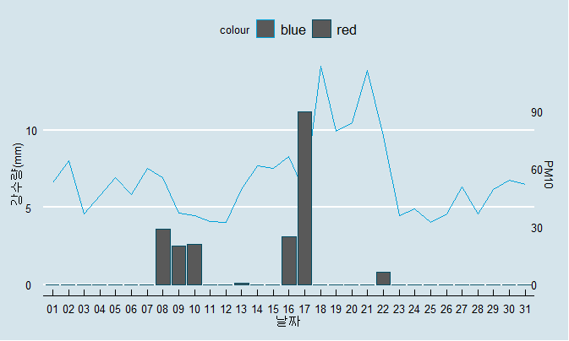
Visualization data(months_1)
그림.1 2018년 1월의 일별 강수량과 일별 미세먼지 평균
8, 9, 10, 16일에 5mm 이하의 강수량을 기록하였고, 17일에 약 11mm의 강수량을 기록하였다.
미세먼지는 대부분 30~90 PM10 의 수치를 보였으며, 17~22일 사이에 약 90 PM10의 수치를 기록하였다.
Notes:
Complimentary tools for different use cases
Campaign Monitor
One-click reporting (POWERPOINT GENERATOR)
Report Generator (ONLINE REPORTING)
Custom Report Builder- custom reports or service
Advanced Analytics (Plug-in for Excel)

Slide 5
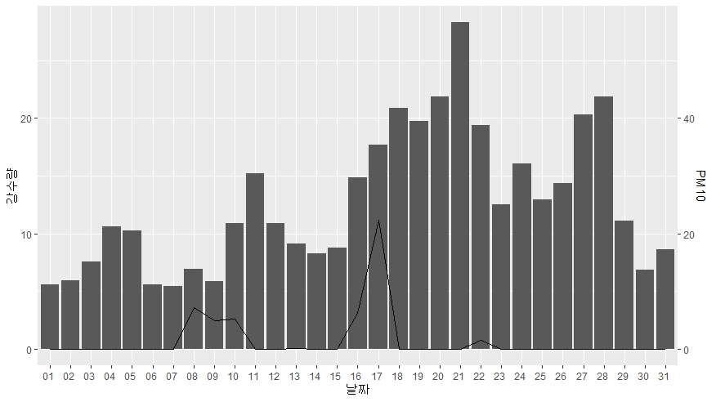
Visualization data(months_7)
그림.2 2018년 7월의 일별 강수량과 일별 미세먼지 평균
7월의 7~10일 10mm이하의 강수량을 보였고, 17일 약 11mm의 강수량을 기록하였다.
미세먼지는 21일 PM40 이상 최대값을 기록하였고, 07일 약 5의 PM10을 기록하였다.
Notes:
Complimentary tools for different use cases
Campaign Monitor
One-click reporting (POWERPOINT GENERATOR)
Report Generator (ONLINE REPORTING)
Custom Report Builder- custom reports or service
Advanced Analytics (Plug-in for Excel)

Slide 6
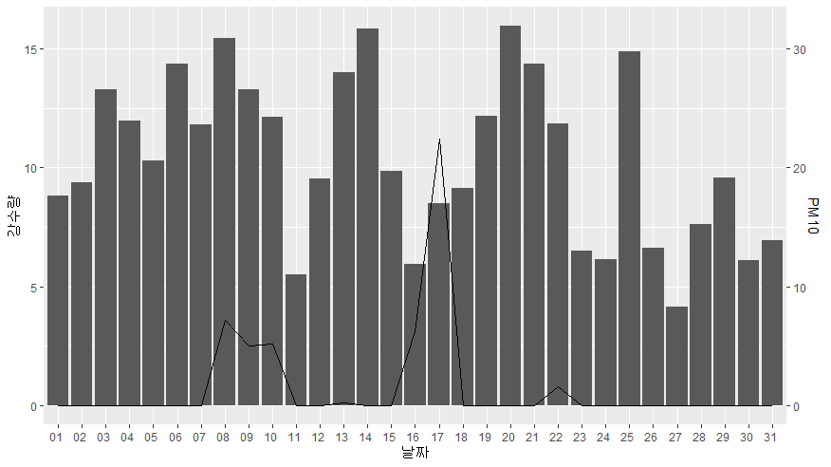
Visualization data(months_8)
그림.3 2018년 8월의 일별 강수량과 일별 미세먼지 평균
8일에서 10일 약 3mm의 강수량을 기록하였고, 17일 10mm의 강수량을 기록하였다.
미세먼지는 27일 약 9 pm10의 수치를 기록하였고, 20일 약 32 PM10을 기록하였다.
Notes:
Complimentary tools for different use cases
Campaign Monitor
One-click reporting (POWERPOINT GENERATOR)
Report Generator (ONLINE REPORTING)
Custom Report Builder- custom reports or service
Advanced Analytics (Plug-in for Excel)

Slide 7
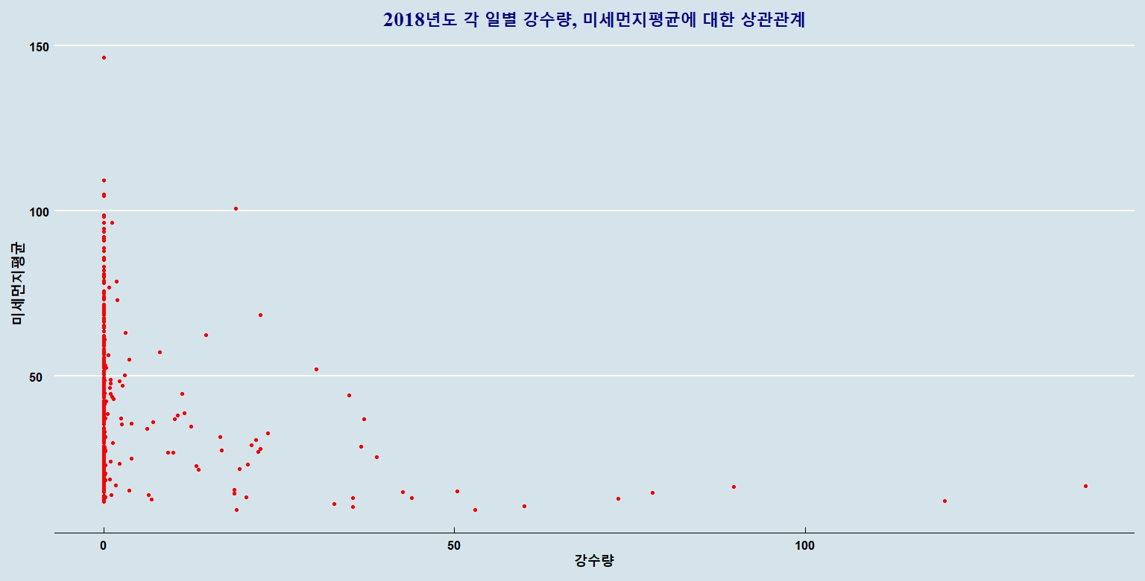
scatterplot correlation
그림.4 2018년의 일별 강수량과 일별 미세먼지 평균의 산점도.
대부분의 값이 강수량이 0~50 사이에 밀집되어 있다.

Slide 8
논의
그림 1 에서 두 변수의 상관관계는 -0.08113194로 상관관계는 거의 무시될 수 있다고 볼 수 있다.
그림 2 에서 두 변수의 상관관계는 0.0605223로 상관관계는 거의 무시될 수 있다고 볼 수 있다.
그림 3 에서 두 변수의 상관관계는 -0.01502239로 상관관계는 거의 무시될 수 있다고 볼 수 있다.
그림 4 에서 두 변수의 상관관계는 -0.2535103로 상관관계는 약간 음의 상관관계가 있다.
두 변수 사이의 관계를 명확히 보기 위하여 날짜라는 변수를 제외하고 강수 유무, 강수량, 미세먼지 변화량 열로 데이터를 정제하여 재분석할 필요가 있음.
Notes:
Site Overlap. Accurately measure unique users contributed by each publisher. Identify when publishers overlap to deliver multiple impressions to the same user. Site Overlap provides clarity about the effect of each element of your media plan.

Slide 9
생각해봐야 될 점
데이터 산출 시나리오 작성의 필요성
효과적인 시각화 방법에 대한 고려
원하는 데이터 정제 과정에서 많은 시간 소요
통계에 대한 개괄적인 이해 필요
데이터 종류에 따른 데이터 보정 방법(ex, 결측값을 날릴 것인가 or 0 or 평균, 중간 값으로 처리할 것인가.)

Slide 10
Thank you
해보니 재미는 있다….ㅎ
Industry Challenges
팀 원
김정욱, 채성민, 최준호

